Slide 1
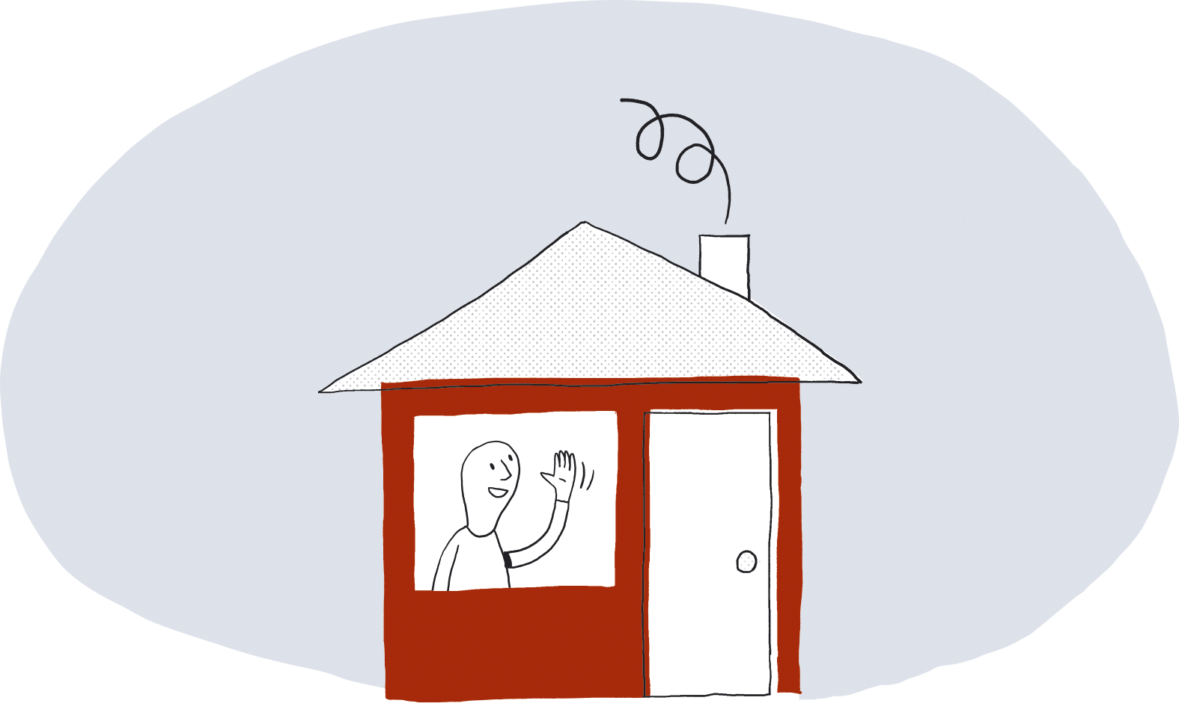
NEPALI
घरमा आगलागीबाट सुरक्षा
brannvernforeningen.no

Slide 2
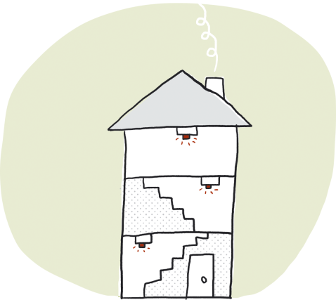
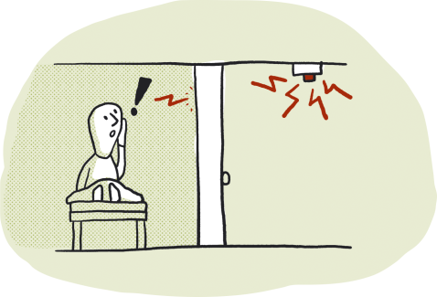
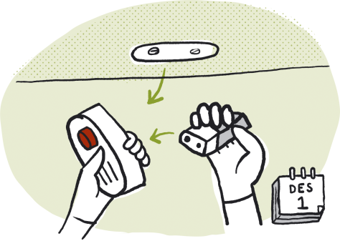
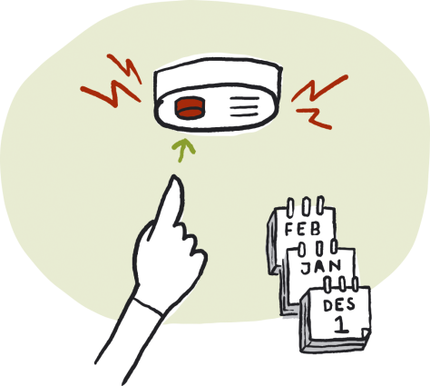
अनिवार्य राख्नुपर्ने धुवाँ पत्ता लगाउने यन्त्र
हरेक घरमा प्रत्येक तलामा कम्तिमा पनि एउटा धुवाँ पत्ता लगाउने यन्त्र जडान गरिएको हुनुपर्छ । घरमा आगो लागेको अवस्थामा धुवाँ पत्ता लगाउने यन्त्रले पूर्व सूचना दिन्छ । सूचक घण्टीको आवाज सुत्ने कोठाको ढोका बन्द हुँदा कोठा भित्रैबाट सुन्न सकिने हुनुपर्छ । सामान्यतया, यन्त्रको ब्याट्री वर्षमा एकपटक अनिवार्य रूपमा फेर्नुपर्छ । परीक्षण गर्ने बटनमा थिचेर आफ्नो यन्त्रको सूचक घण्टी बज्छ कि बज्दैन भनेर नियमित रूपमा जाँच्नुहोस् ।

Slide 3
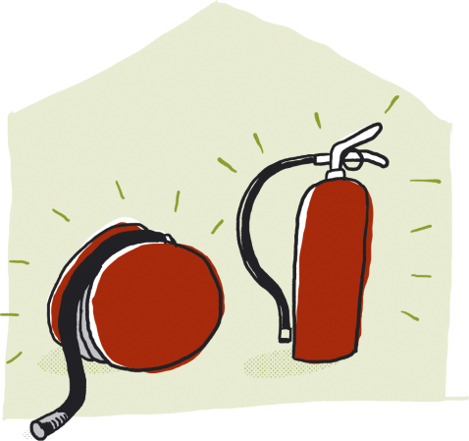
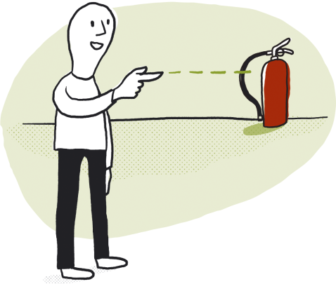
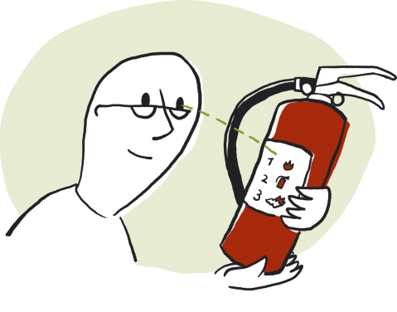
अनिवार्य रूपमा राख्नुपर्ने आगो निभाउने उपकरण
हरेक घरमा अनिवार्य रूपमा आगो निभाउन पानीको पाइपको व्यवस्था वा आगो निभाउने उपकरण (फायर इक्सटिङग्विसर) हुनुपर्छ । तपाईँलाई सकेसम्म दुबै राख्न सिफारिस गरिन्छ । आगो निभाउने उपकरण सजिलै भेटिने ठाउँमा राख्नुपर्छ । भवनमा बस्ने सबैजनालाई सो उपकरण राखिएको ठाउँको बारेमा थाहा हुनुपर्छ । उपकरणको प्रयोग सम्बन्धी निर्देशनहरू ध्यानपूर्वक पढ्नुहोस् ।

Slide 4
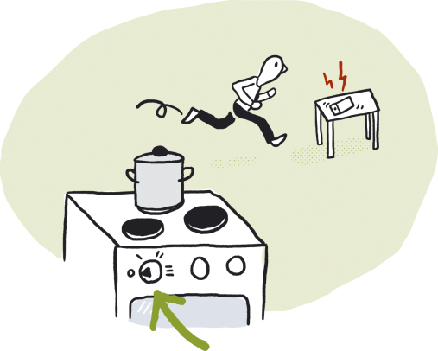
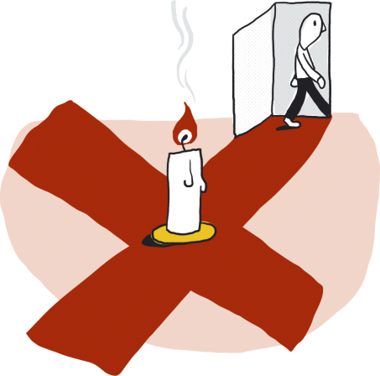
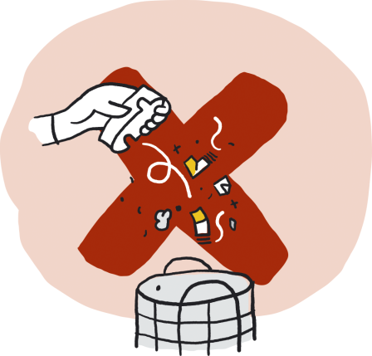
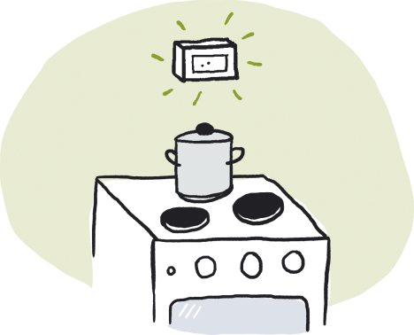
आगलागी हुन नदिने उपायहरू १
कुकर प्रयोग गर्दा त्यसलाई निगरानीमा राख्नुहोस् । खाना बनाउँदै गर्दा कतै जानुपरेमा वा कुनै अरू काम गर्नुपरेमा, स्टोभको सबै रिङ्गहरू निभाउनुहोस् । कुकरमा सूचक यन्त्र/स्वचालित रूपमा बन्द हुने यन्त्र जडान गर्नुहोस् । खुला आगोको ज्वाला प्रयोग गर्दा ध्यान दिनुहोस् । कहिले पनि कोठामा मैनबत्ती बालिराखेर बाहिर ननिसक्नुहोस् । बालेको मैनबत्तीलाई ज्वलनशील वस्तुहरूको छेउमा राख्नु हुँदैन । खरानीलाई सुरक्षित ठाउँमा फाल्नुहोस् । तातो खरानीलाई फोहोर फाल्ने टोकरीमा नफाल्नुहोस् ।

Slide 5
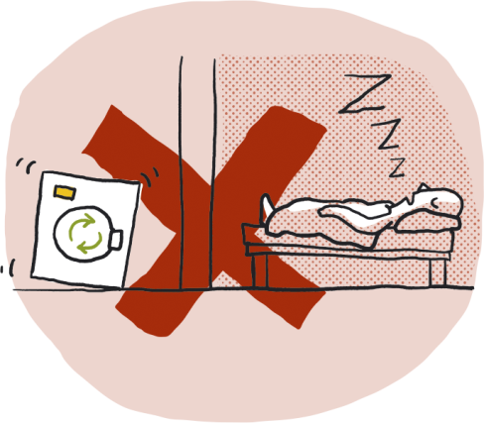
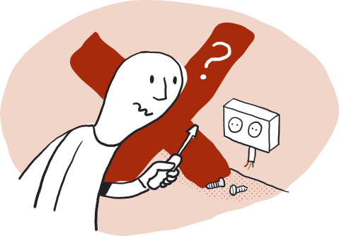
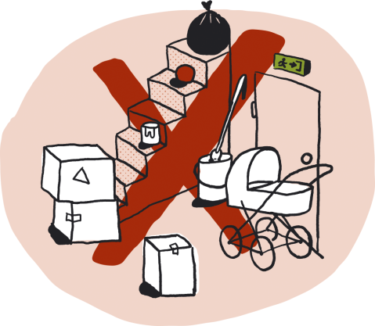
आगलागी हुन नदिने उपायहरू २
घरबाट बाहिर निस्कनु वा सुत्नु अघि वासिङ मेसिन र टम्बल ड्रायरहरू सधैँ बन्द गर्ने गर्नुहोस् । घरमा विद्युतीय उपकरणहरू जडान वा मर्मत गर्न दक्ष बिजुली मिस्त्रीलाई मात्र अनुमति दिइएको छ । भवनमा जानाजान आगो लगाउँदा धेरैजसो अवस्थामा भवन निर्माण सामग्री, कार्डबोर्डका बाकस र यत्रतत्र छोडिएका रद्दी वस्तुहरू प्रयोग गरिएको पाइन्छ । सिंढी र फोहोर फाल्ने कन्टेनरमा ज्वलनशील वस्तुहरू छैनन् भनी सुनिश्चित गर्नुहोस् । फोहोर फाल्ने कन्टेनरहरूलाई भवनबाट टाढा राख्नुहोस् ।

Slide 6
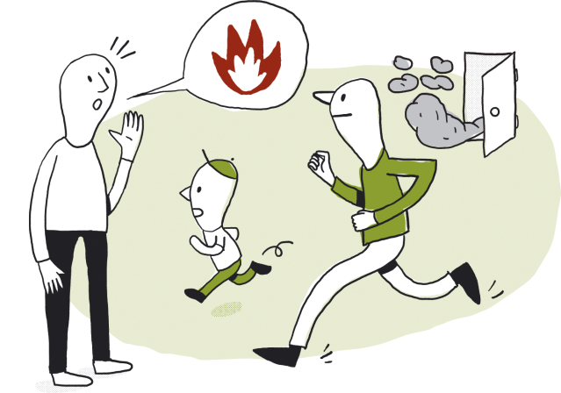
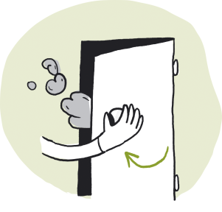
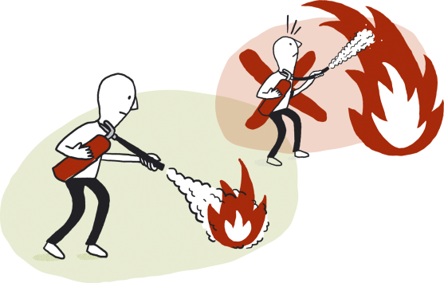
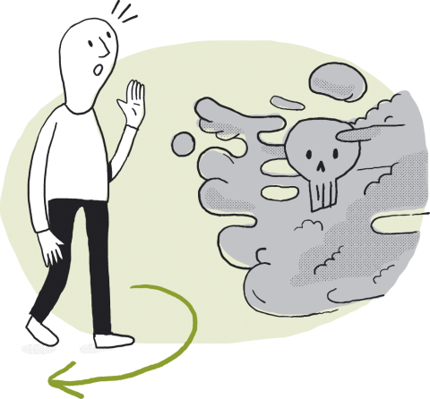
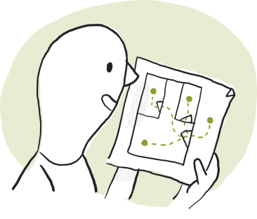
आगलागी हुँदा के गर्ने
1) बचाउनुहोस्
सबैजना सुरक्षित रूपमा बाहिर निस्किसकेका छन् भनी सुनिश्चित गर्नुहोस् । धुवाँ भएको ठाउँबाट भाग्दा खतरनाक हुन्छ । ढोकाहरू बन्द गर्नुहोस् । भेला हुने पूर्वनिर्धारित स्थानमा जानुहोस् ।
2) सूचना दिनुहोस्
आकस्मिक नम्बर 110 मा फोन गरेर अग्नि नियन्त्रण विभागलाई सूचित गर्नुहोस् । आगो लागिरहेको भवनको सही ठेगाना दिनुहोस् ।
3) आगो निभाउने
आगो धेरै ठूलो छैन भने, पानीको पाइप वा आगो निभाउने उपकरण प्रयोग गरेर आगो निभाउने प्रयास गर्नुहोस् । आफूलाई जोखिममा नपार्नुहोस् । धुवाँ एकदमै विषाक्त हुन्छ ।
यी चरणहरूलाई पुरा गर्ने क्रम त्यस अवस्थाबारे तपाईँको मूल्याङ्कनले निर्धारण गर्छ । आगो लागेको अवस्थाको अभ्यास गर्नु नियमित रूपमा गर्नु उपयोगी हुन्छ ता कि के गर्ने भन्नेबारे सबैले अभ्यास गरेन सकोस्

Slide 7
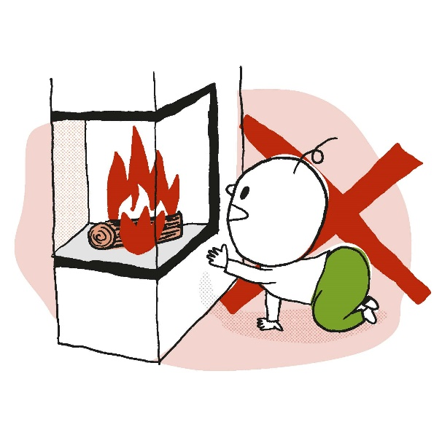
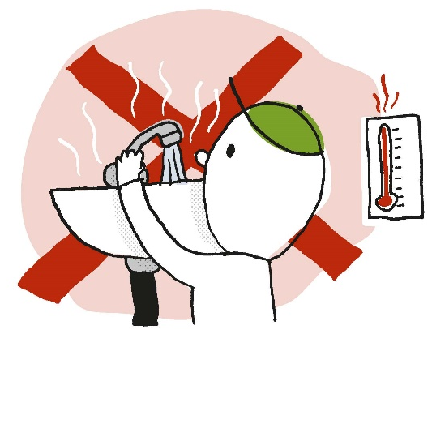
बालबालिकाहरूमा जलेर लाग्ने चोटपटकहरूबाट बचाउने
तपाईंले बच्चालाई स्तनपान गराउँदा वा समात्दा तातो पेय पदार्थहरू सेवन नगर्नुहोस्।
बालबालिकाहरूलाई चुल्हो, हिटर/रेडिएटर, ओभनहरू र समान जस्ता तातो सतहहरूमा स्वतन्त्र पहुँच छैन भनी सुनिश्चित गर्नुहोस्।.
बाथटबहरूमा पानीको तापक्रम ध्यानपूर्वक निरीक्षण गर्नुहोस् र बालबालिकाले कुनै तातो पानी खोल्न सक्नुहुन्न भनी सुनिश्चित गर्नुहोस्। तातो पानी तताउनेमा तापक्रम नियन्त्रण गर्नुहोस्।

Slide 8
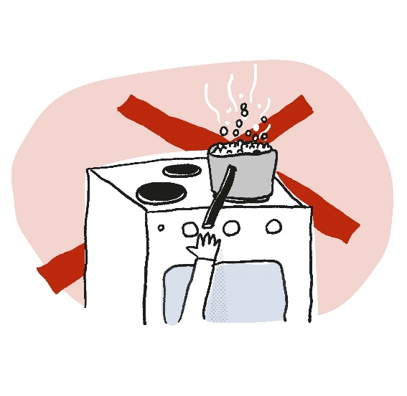
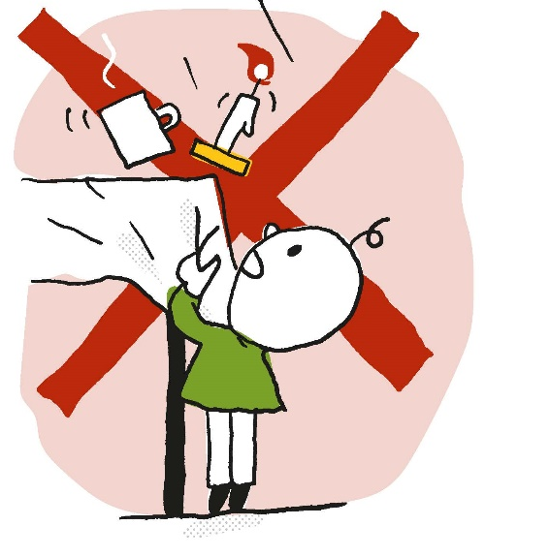
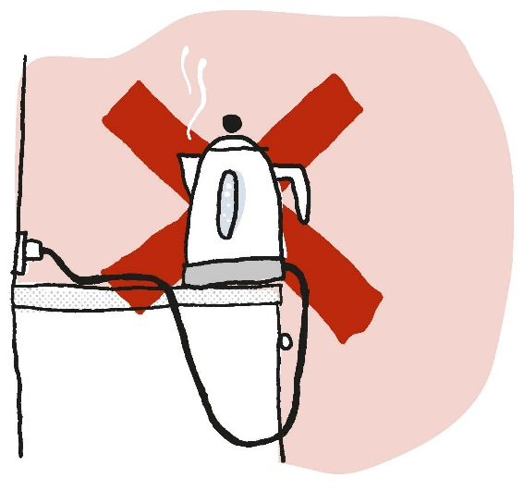
बालबालिकाहरूमा जलेर लाग्ने चोटपटकहरूबाट बचाउने
बालबालिकालाई पानी उमाल्ने प्यानहरू आदिबाट धेरै टाढा राख्नुहोस्।
कितली – दुवै कितली र केबलको स्थान नियोजन बारे सोच्नुहोस्।
तातो कफीका कपहरू, क्याण्डलहरू आदिसँग टेबलमा दछ्याउने कपडा भएको टेबलहरूसँग ध्यान पुर्‍याउनुहोस्। बालबालिकाले यी कुराहरू आफूतिर तान्न सक्नुहुन्छ।

Slide 9
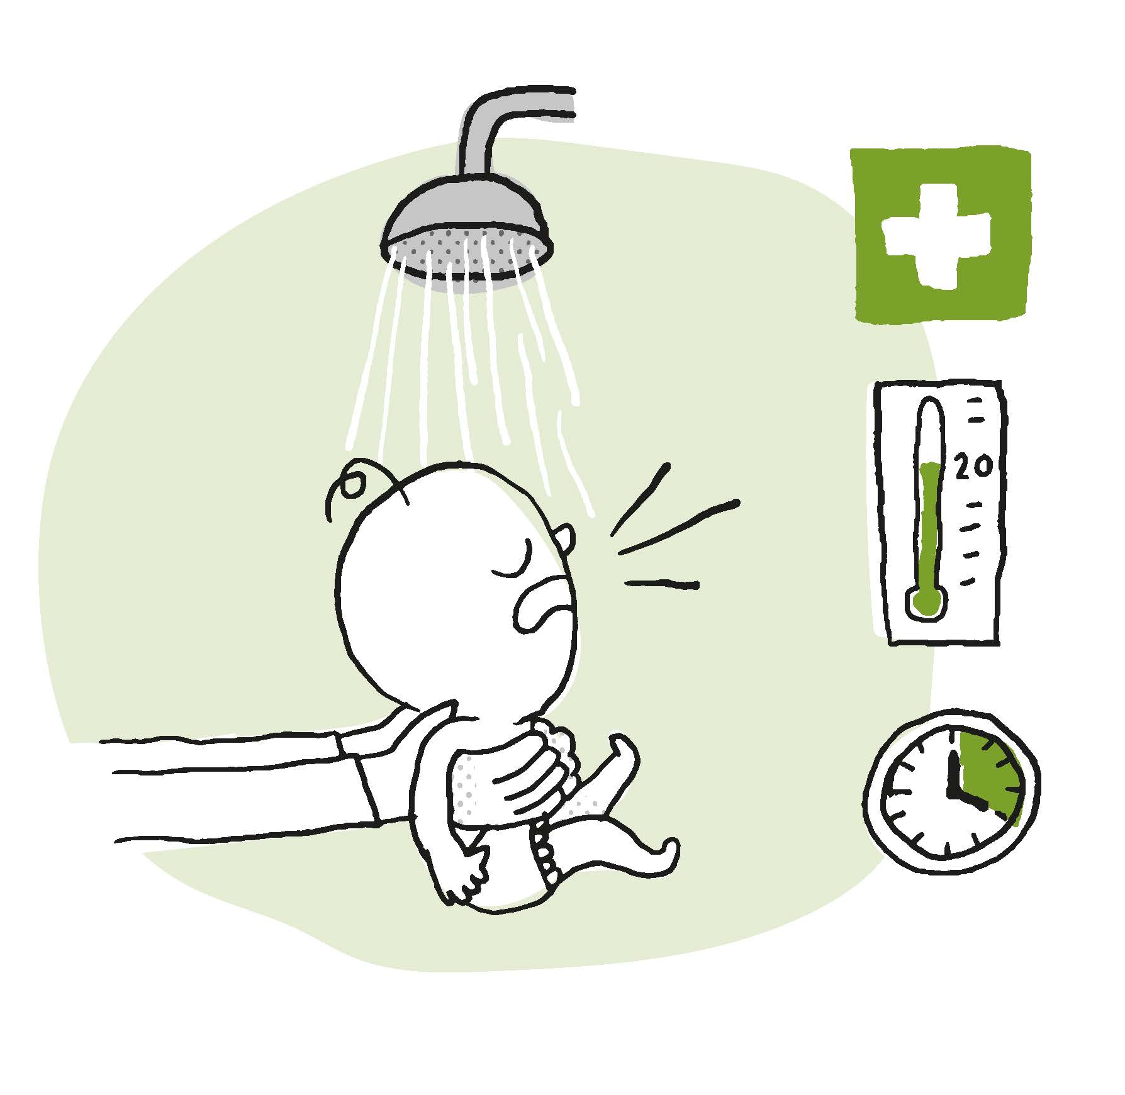
बच्चा जलनबाट प्रभावित हुनुहुन्छ भने
यदि त्यहाँ संवेदनशील पोलेका चोटपटकको शंका छ भने 20 मिनेटको लागि 20 डिग्री C मा पानीले पोलेको ठाउँमा चिसो गराउनुहोस्।
HUSK 20 - 20
सम्झनुहोस्: 20 - 20

Slide 10
यो ब्रोशुर Norwegian Fire Protection Association को वेबसाइट www.brannvernforeningen.no/brannsikker मा विभिन्न 30 भाषामा उपलब्ध छ।

